Slide 1


КотШредингера
для

Slide 2
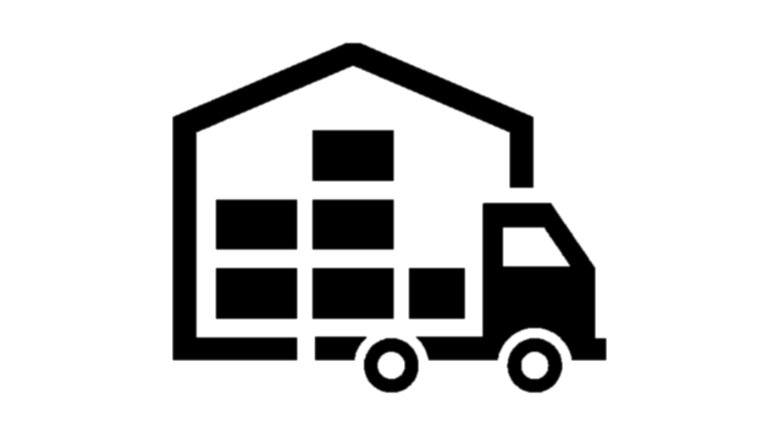
Задача
Дано:
Размеры контейнера
Размеры всех загруженных коробок
Дополнительные характеристики коробок (возможность штабелировать и кантовать)
Значения целевой метрики density_percent
(filling_space_percent можно оценить просто по формуле как сумму объёмов коробок, делённую на объём контейнера)
Надо:
Предсказать максимальное качество заполнения пространства (density_percent) для заданного контейнера и набора коробок.
Я бы мог вместить и больше…

Slide 3
Данные: результаты анализа
68 уникальных контейнеров (по ДxШxВ)
1475 уникальных коробок (по набору: ДxШxВ, возможность кантовать и штабелировать)
Если размеры масштабировать, то из 628 наблюдений остаётся 493 уникальных комбинаций контейнеров с наполнением. У некоторых таких одинаковых комбинаций – разный density_persent.
Навскидку кажется, что для качественного обучения нейросети, предоставленного кол-ва наблюдений может оказаться недостаточно.
Помимо data_result.boxes коробки есть ещё и в data.cargoes. В случае с cargoes суммарный объём может быть больше объёма контейнера.
stacking_limit всегда равен 0 (бесполезный параметр).

Slide 4


Данные: предобработка
Предположения
Важно, какую часть контейнера занимает коробка, а не ее фактический размер (масштабируем наблюдения относительно самой длинной стороны контейнера).
Нейронной сети может быть проще обнаружить какие-то особенности в соотношении размеров коробок, если они будут отсортированы.
У коробок отсутствуют ручки и другие внешние элементы, влияющие на их объём в зависимости от размещения: коробки можно поворачивать для увеличения датасета.
Исходные данные as is
initial_dataset: 628
Исходные данные
масштабированные,
с отсортированными по объёму коробками,
только уникальные с max(density_percent)
масштабированные,
с отсортированными по объёму коробками,
дополненные за счёт поворотов коробок в разных комбинациях
unique_dataset: 493
augmented_dataset

Slide 5



Подходы к решению
NLP-подход
Контейнер, наполненный коробками,
подобен
предложению, собранному из слов.
CV-подход
Контейнер, наполненный коробками,
(width, height, length, stacking, turnover)
подобен
картинке, собранной из пикселов.
(red, green, blue)
Feature-подход
Опередить набор метрик, как из числа заданных, так и расчётных (например, объём, кол-во коробок, и т.д.), и по ним обучить модель.

Slide 6
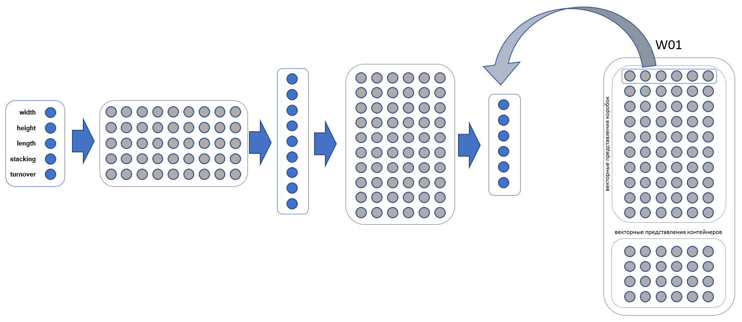
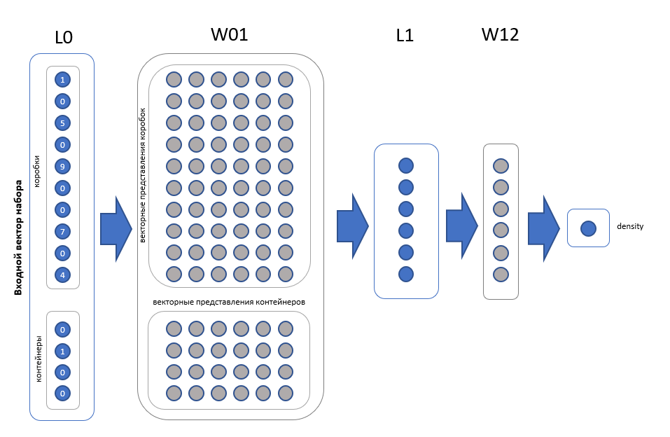
NLP-подход
Сеть 1
Сеть 2
обучить по параметрам коробок (длина, ширина, высота, возможность кантовать, возможность штабелировать) находить векторное представление коробок. В качестве целевых значений при обучении предлагается использовать часть матрицы W01, полученную после обучения сети 1
Аналогичную нейросеть следует создать и для нахождения векторного представления контейнера на основе параметров (длина, ширина, высота).
Сложив векторные представления каждой коробки и контейнера, входящих в набор мы получим векторное представление набора. Подав векторное представление набора на вход слоя L1 модели, полученной после обучения нейросети изображенной на первом слайде, мы получим предсказание целевой характеристики density.
1475 уникальных коробок и 68 уникальных контейнеров.
Входной вектор: из (1475 + 68) элементов. Значение элементов, которые соответствуют определенному виду коробки будут равны количеству коробок данного вида в наборе, а один из элементов, соответствующих виду контейнера будет равен 1.
На выходе: матрица векторных представлений всех видов коробок и контейнеров, содержащихся в предоставленных нам данных (W01).

Slide 7
CV-подход
W
L
H
Stacking
Turnover
Container
Представить наблюдение по аналогии с изображением в задачах CV.
Применить к нему CNN модели для предсказания density_percent.
Boxes
На данный момент достигнута точность предсказаний ~90%

Slide 8
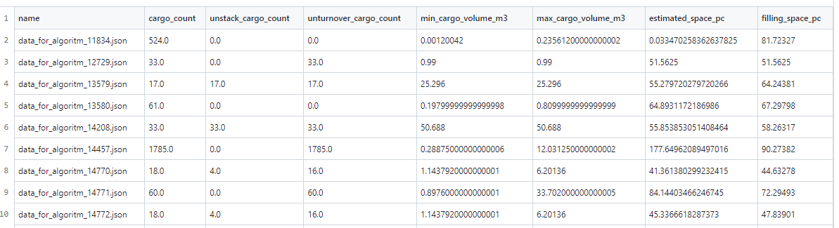
Feature-подход
Выделить набор характеристик (из числа заданных и расчётных).
Обучить модель предсказывать density_percent на этих характеристиках
На данный момент достигнута MAE ~8%

Slide 9

API
1. POST
+ json с данными (формат исходника)
+ parameter с выбором подхода
2. Предсказание density %

Slide 10
Итоги и планы
Выбрана целевая метрика: density_percent
Данные собраны в трёх вариантах (исходные, уникальные и дополненные). Будем пробовать для обучения эти 3 версии датасета и остановимся на том, который даст лучший результат.
Выработаны 3 подхода к моделированию (NLP, CV, Features). Тоже будем развивать все три направления, в конце выберем, где будет лучше результат.
По CV-подходу достигнута точность ~90%. По Feature-подходу достигнута MAE ~8%. Будем стараться улучшить результаты.
Написан исходник API: на входе принимает документ в формате json (как в исходном датасете), на выходе отдаёт предсказание CV-подходом. Далее планируем заложить в API возможность выбора одного из трёх подходов к прогнозированию.
Результаты работы доступны на GitHub.

Slide 11
Обратная связь

Slide 12
Обратная связь

